Slide 1
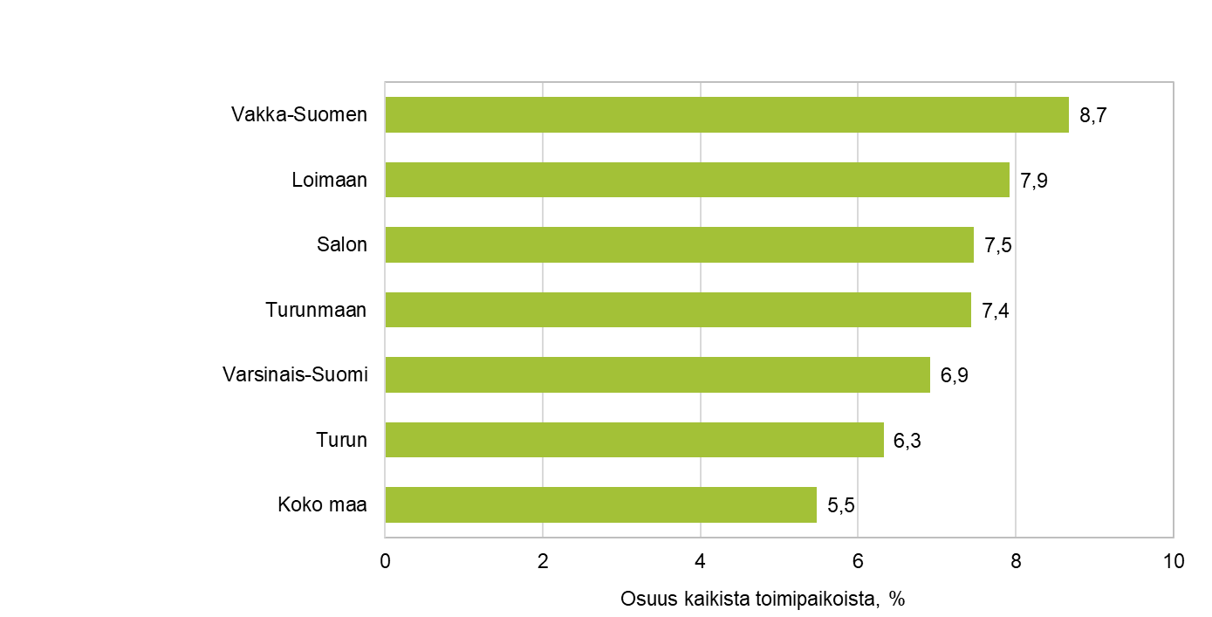
Teollisuuden toimipaikkojen osuus Varsinais- Suomessa seutukunnittain 2021 TOL 2008, toimiala C (teollisuus)

